Slide 1
ここはどこ？ 解説PDF
344 30 髙野直人

Slide 2

ゲーム説明
ネットに写真をあげるとき、顔や看板が写っていなければ大丈夫だと思っていませんか？
Twitterやインスタグラムなどのサービスは画像に含まれる情報を適切に処理してから公開するため問題ありませんが、それ以外のサービスだと思わぬ情報が残っているかもしれません……

Slide 3
攻略に必要なもの
・ブラウザ(Chrome,Firefox,Edgeのいずれかを使用してください)
・一般的なマウスとキーボード操作の知識
・ちょっとした写真の知識

Slide 4

EXIF情報って？
EXIF(Exchangeable Image File Format)とは、撮影した画像に撮影日時や撮影場所などの情報を埋め込むための規格のひとつです。
この規格に沿って埋め込まれた情報がEXIF情報です。
画像に埋め込まれたEXIF情報を見るサイトやソフトもあるので、ネット上に写真を上げる際には、EXIF情報を削除するソフトを使用することをお勧めします。

Slide 5
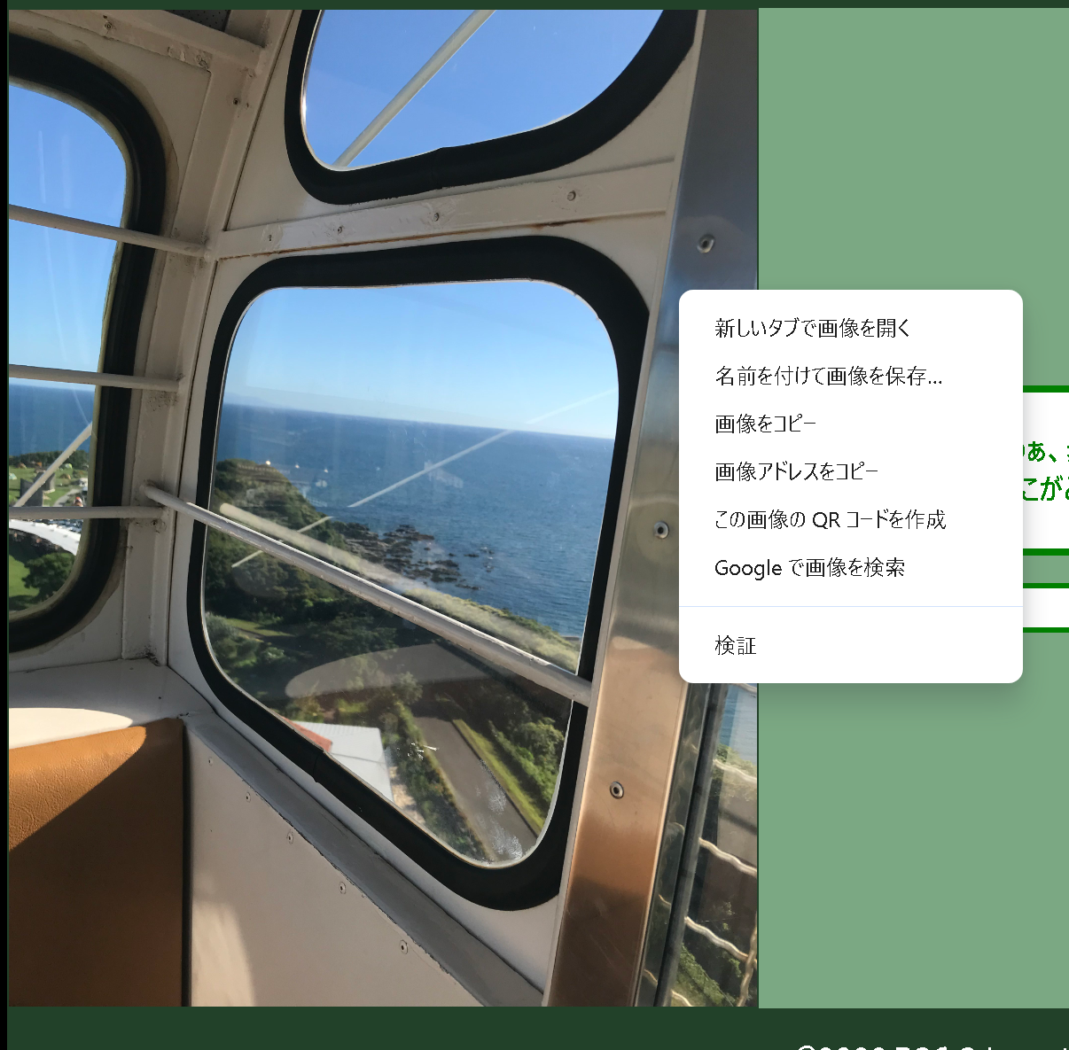
攻略１
①写真を右クリックします。
②名前を付けて画像を保存をクリックします。

Slide 6
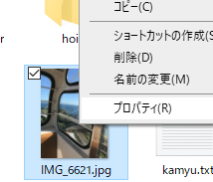
攻略２
①エクスプローラーを開き、
保存した画像を右クリックします。
②一番下にある「プロパティ」をクリックします。

Slide 7
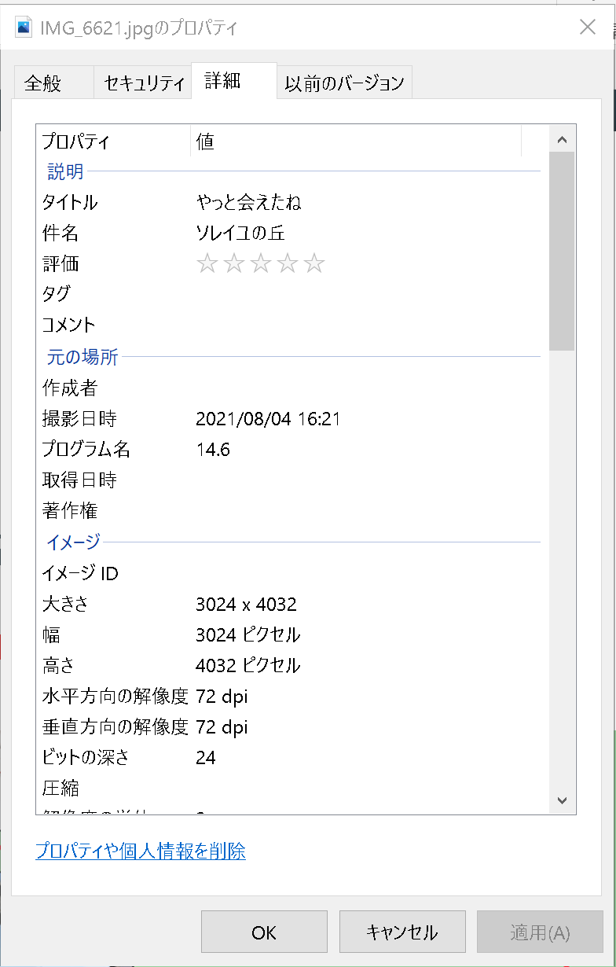
攻略３
プロパティの画面が出てきたら、プロパティ上部の詳細をクリック。
そうすると「件名」の欄に写真を撮影した場所の名前が出てきます。
これを入力するとクリアとなります。

Slide 8

この演習で使用した技術の悪用事例
「EXIF情報って」の部分で解説したように、サイトやブログなどに写真を上げる際にはEXIF情報を削除することを強くおすすめします。
このEXIF情報がなぜ危険なのかというと、特に重要な部分になる「撮影場所」があります。撮影場所が分かってしまうと、頻繁に上げられている写真から自宅などが推測され、強盗やストーカーの被害にあってしまう可能性があります。
また、SNS上に既に投稿されている写真を焦って消す必要はありません。
なぜなら主要SNS(Twitter,Facebook, Instagram)では、写真を投稿する際にEXIF情報がすべて削除されていることを自動的に確認しているからです。(2020年時点)
個人ブログなどに写真を上げる際には今回行なった演習を思い出して、EXIF情報を消したうえで写真を載せるようにしましょう。

Slide 9
最後まで読んでいただき
ありがとうございました！
他の問題も是非取り組んでみてくださいね！

